Slide 1

PAMETNA KUĆA
Panić Milica E1 96/2022
Stefanov Miljana E1 89/2023

Slide 2
1
ISKORIŠĆENE KOMPONENTE
SADRŽAJ
2
ALGORITAM RADA
3
NODE RED
4
THINGSPEAK
5
PROBLEMI TOKOM REALIZACIJE I MOGUĆA UNAPREĐENJA

Slide 3
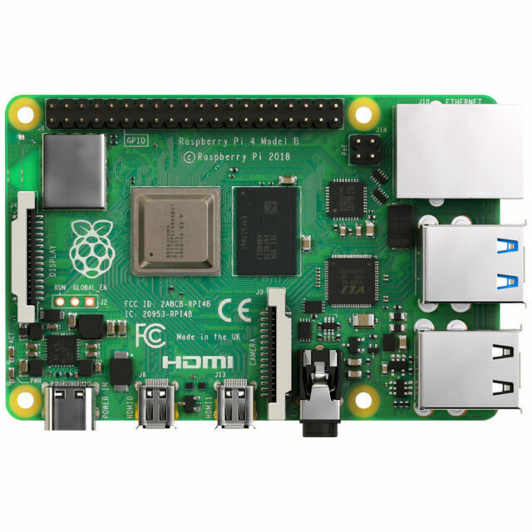
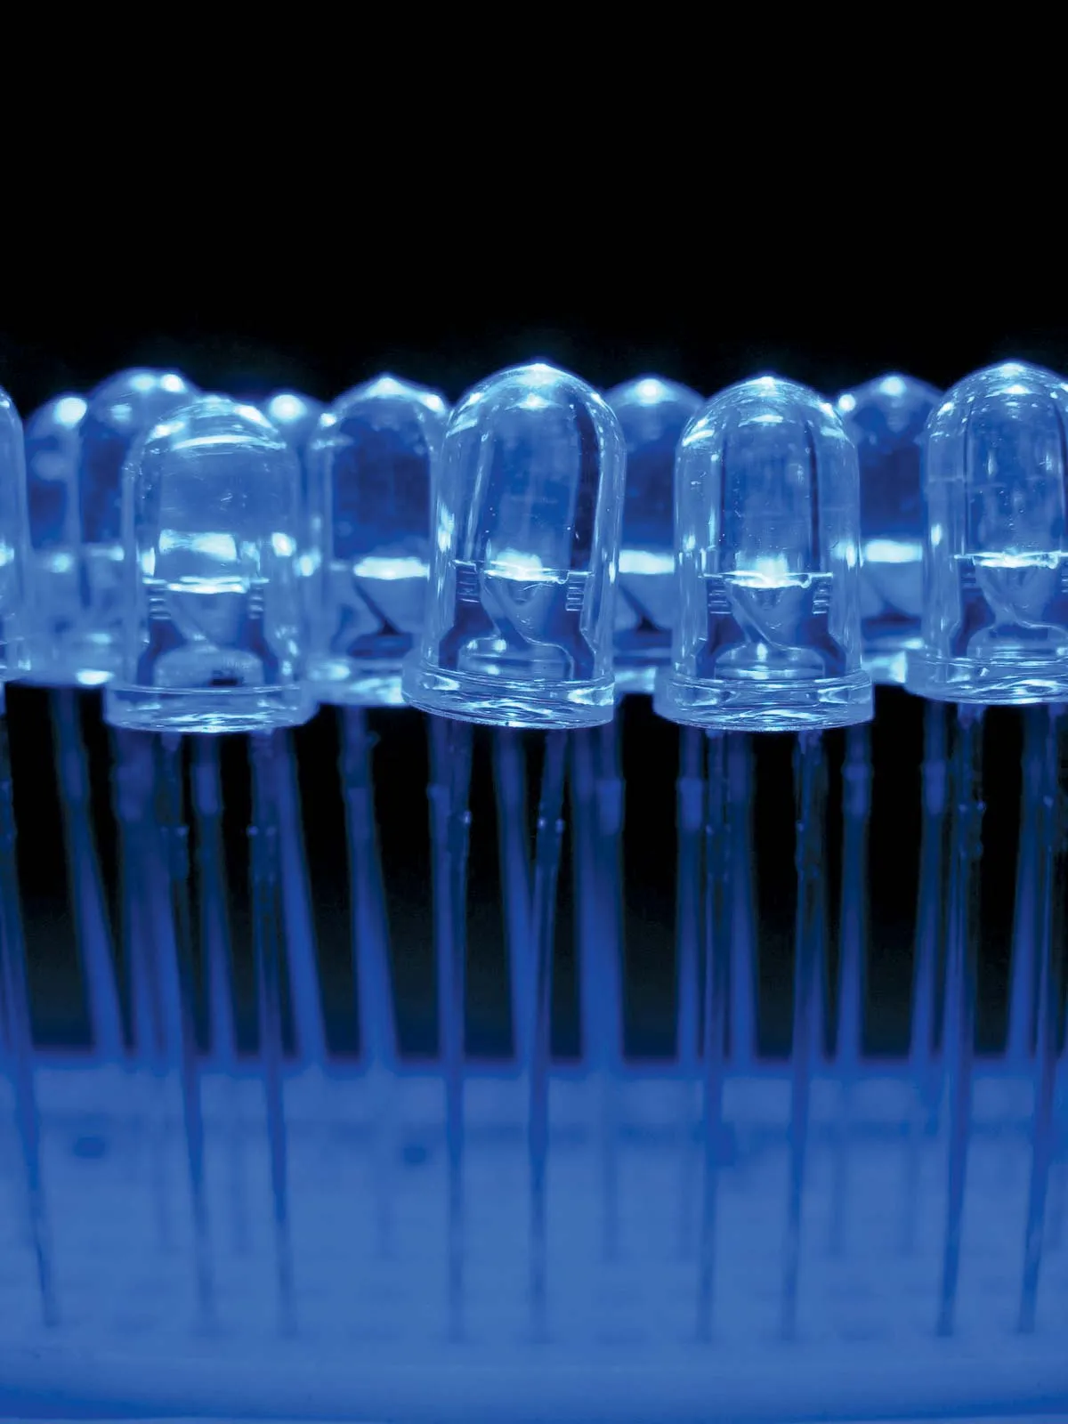
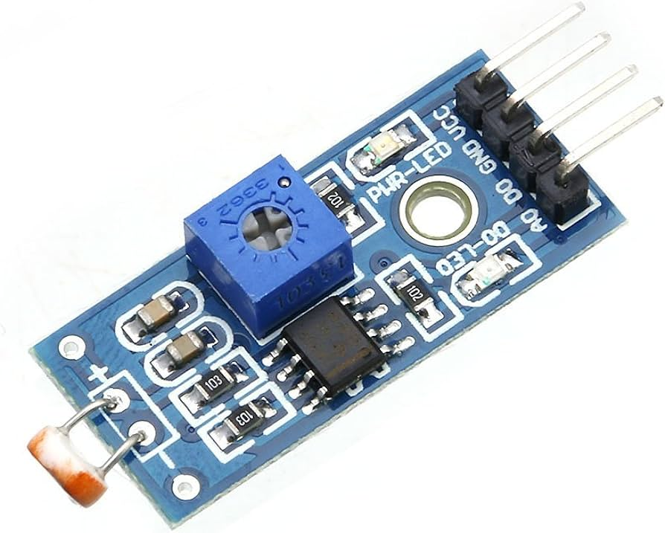
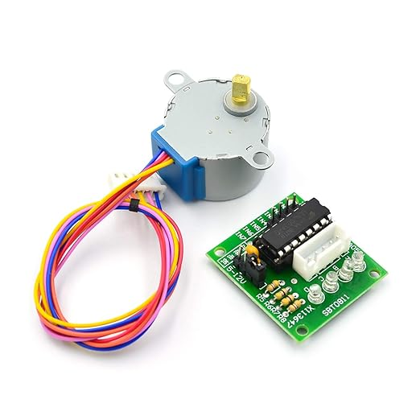
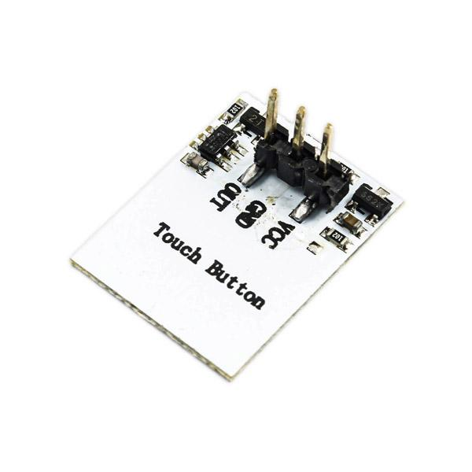
Raspberry Pie 4

Slide 4
LED - rasveta

Slide 5
Senzor Osvetljenja

Slide 6
Step Motor

Slide 7
Senzor Dodira

Slide 8
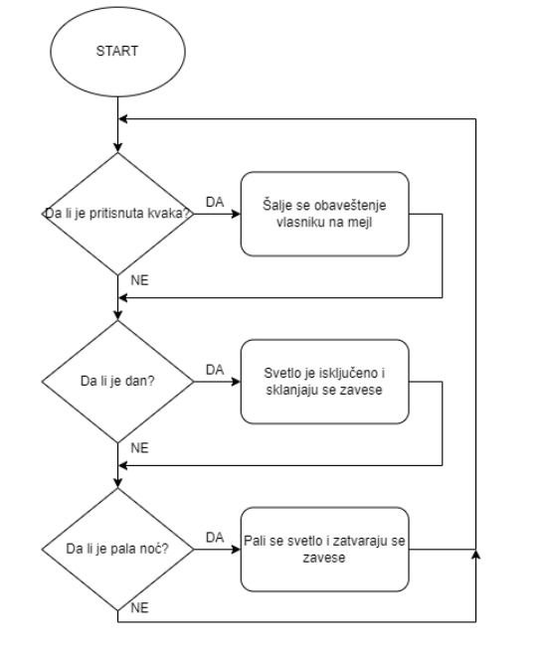
Algoritam rada

Slide 9
Problemi tokom realizacije
-Protok podataka (Node-RED -> ThingSpeak)

Slide 10
Moguća unapređenja:
Senzor temperature
Podešavanje nivoa osvetljenosti rasvete
Promena boje rasvete
Brži način obaveštenja korisnika u slučaju provale
Manipulacija aktivnosti obaveštenja u slučaju provale
Korišćenje alternativne platforme/Licenca - brži protok podataka

Slide 11
HVALA NA PAŽNJI!

